Slide 1
Ветвления
Демонстрация многовариантности использования if … else
Задача
Даны три вещественных числа a, b, c. Записать на языке С++ алгоритм нахождения наименьшего из этих чисел

Slide 2
Ветвления
Демонстрация многовариантности использования if … else
Задача
Даны три вещественных числа a, b, c. Записать на языке С++ алгоритм нахождения наименьшего из этих чисел
Алгоритм 1 (используем цепочку if-else для проверки гипотез)
if ((a <= b) && (a <= c))
minValue = a;
if ((b <= c) && (b <= a))
minValue = b;
if ((c <= b) && (c <= a))
minValue = c;
Notes:
Напишем программу и попробуем её улучшить.
Самый первый "сырой" вариант.
Замечаем, что три результата не могут иметь место одновременно:
дописываем else-if, чтобы указать это свойство явно

Slide 3
Ветвления
Демонстрация многовариантности использования if … else
Задача
Даны три вещественных числа a, b, c. Записать на языке С++ алгоритм нахождения наименьшего из этих чисел
Алгоритм 1 (используем цепочку if-else для проверки гипотез)
if ((a <= b) && (a <= c))
minValue = a;
else if ((b <= c) && (b <= a))
minValue = b;
else if ((c <= b) && (c <= a))
minValue = c;
Notes:
Замечаем что в первом операторе if уже обработан случай, когда переменная a наименьшая =>в последующих операторах можно исключить эту проверку
аналогично в третьем операторе if исключаем проверку что с <= b

Slide 4
Ветвления
Демонстрация многовариантности использования if … else
Задача
Даны три вещественных числа a, b, c. Записать на языке С++ алгоритм нахождения наименьшего из этих чисел
Алгоритм 1 (используем цепочку if-else для проверки гипотез)
if ((a <= b) && (a <= c))
minValue = a;
else if (b <= c)
minValue = b;
else
minValue = c;
Notes:
уберём лишние скобки, поскольку уже знаем приоритеты операций

Slide 5
Ветвления
Демонстрация многовариантности использования if … else
Задача
Даны три вещественных числа a, b, c. Записать на языке С++ алгоритм нахождения наименьшего из этих чисел
Алгоритм 1 (используем цепочку if-else для проверки гипотез)
if (a <= b && a <= c)
minValue = a;
else if (b <= c)
minValue = b;
else
minValue = c;
Notes:
Далее улучшить этот алгоритм нельзя, пытаемся использовать другую идею.

Slide 6
Ветвления
Демонстрация многовариантности использования if … else
Задача
Даны три вещественных числа a, b, c. Записать на языке С++ алгоритм нахождения наименьшего из этих чисел
Алгоритм 2 (простой и надежный)
minValue = a;
if (b < minValue)
minValue = b;
if (c < minValue)
minValue = c;
Notes:
Такой способ сложно получить итерационно внося улучшения - можно только подсмотреть и далее использовать.

Slide 7
Ветвления
Демонстрация многовариантности использования if … else
Алгоритм 3 (вложенные if…else)
if (a <= b)
{
if (a <= c)
minValue = a;
else
minValue = c;
}
else
{
if (b <= c)
minValue = b;
else
minValue = c;
}
Notes:
В этом способе как и в первом сперва принимается решение и только потом делается единственное присваивание

Slide 8
Ветвления
Демонстрация многовариантности использования if … else
Алгоритм 1 (используем цепочку if-else для проверки гипотез)
Алгоритм 3 (вложенные if…else)
if (a <= b)
{
if (a <= c)
minValue = a;
else
minValue = c;
}
else
{
if (b <= c)
minValue = b;
else
minValue = c;
}
if (a <= b && a <= c)
minValue = a;
else if (b <= c)
minValue = b;
else
minValue = c;
?
Алгоритм 2 (простой и надежный)
minValue = a;
if (b < minValue)
minValue = b;
if (c < minValue)
minValue = c;
Какой способ самый оптимальный?
Notes:
Обратите внимание: существует несколько параметров по которым можно оценивать алгоритмы, в зависимости от задачи одни параметры могут стать важнее других.
Например в этой задаче можно пытаться добиться:
минимального количества сравнений
минимального количества присвоений
наискорейшего выполнения
наименьшей длины кода (более понятные исходные коды программы могут быть важнее скорости выполнения)
Касательно приведенного кода самый лучший подход – компактный и понятный (алгоритм 2):
в нём сложнее допустить ошибку

Slide 9
Ветвления
Простейший анализ вычислительной сложности алгоритмов
№ алго-ритма | Сравнений/ присваиваний | a<b<c | a<c<b | b<c<a | b<a<c | c<b<a | c<a<b
1. | 2,17 / 1 | 2 / 1 | 2 / 1 | 2 / 1 | 2 / 1 | 2 / 1 | 3 / 1
2. | 2 / 1,83 | 2 / 1 | 2 / 1 | 2 / 2 | 2 / 2 | 2 / 3 | 2 / 2
3. | 2 / 1 | 2 / 1 | 2 / 1 | 2 / 1 | 2 / 1 | 2 / 1 | 2 / 1
Notes:
Первый пример который мы дольше всего оптимизировали показал почти оптимальный результат. (Если не учитывать точки последовательности, результат оказался бы хуже).
Самым быстрым по минимальному количеству операций сравнения, присвоения и скорости выполнения оказался третий вариант, но он существенно длиннее, чем первые два, поэтому используется редко.
Это пример оптимизации по скорости выполнения против оптимизации по компактности кода. Они часто конфликтуют друг с другом. В компиляторах часто есть настройка – что предпочтительнее: скорость выполнения или размер кода.
Примечание: современные компиляторы умеют определять некоторые частые алгоритмы и подменять их более оптимальными, но только в очень простых случаях.
Например, для измерения скорости работы процессора нельзя использовать цикл, в котором просто наращивать значение переменной: компилятор заменит такой цикл на умножение. То есть вместо кода
double x = 0;
for (int i = 0; i < 10000000; i++)
x += 0.0001;
Будет выполнено только:
x = 0.0001 * 10000000;
Вообще вычислить время выполнения программы на современных процессорах достаточно сложно:
каждая операция выполняется разное количество элементарных тактов
операция деления double - 8 тактов процессора,
операция сложения double - 5.5 тактов процессора (две операции могут выполняться параллельно и занимает это 11 тактов)
операция умножения double – 5 тактов процессора
сложение двух чисел int – две операции на такт (одна операция сложения выполняется столько же сколько две операции сложения)
сверху добавляется наличие трёх уровней кэша (размер которых меняется даже в пределах одного поколения процессоров)
в современных процессорах присутствует не одно АЛУ, а несколько, и процессор способен выполнять некоторые инструкции параллельно.
Тут должен быть рассказ про библиотеку fftw, но он слишком долог, поэтому будет только на лекции.

Slide 10
Ветвления
int main() // ускоренная программа вычисления
// минимального из трёх чисел
{
setlocale(LC_ALL, "");
float a = 0, b = 0, c = 0, minValue = 0;
cout << "Введите три числа разделённых пробелами:";
cin >> a >> b >> c;
if (a <= b)
{
if (a <= c)
minValue = a;
else
minValue = c;
}
else
{
if (b <= c)
minValue = b;
else
minValue = c;
}
cout << endl << "Наименьшее число: " << minValue;
getch();
return 0;
}
Notes:
В этой программе пришлось объявить переменные в одной строке, чтобы код поместился на слайде. В среде разработки нет ограничения на длину программы, поэтому лучше объявлять каждую переменную в своей строке.

Slide 11
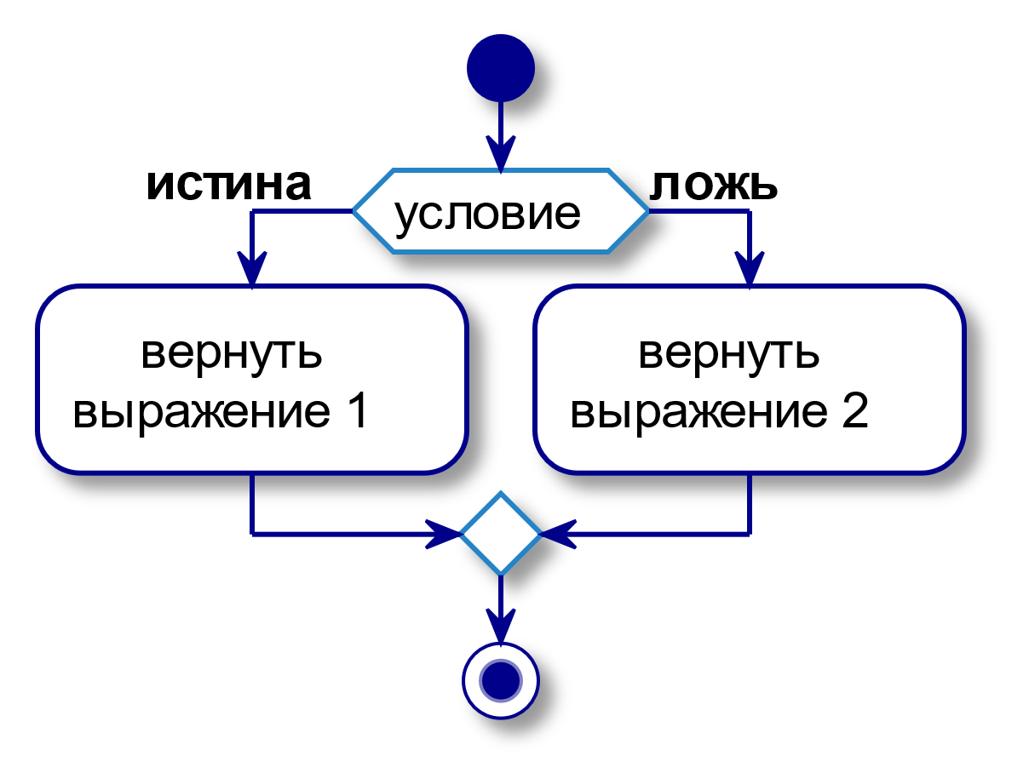
Ветвления
Тернарный условный оператор ?:
условие ? выражение1 : выражение2
вместо
можно использовать
if (x > 9)
y = 100;
else
y = 200;
y = x > 9 ? 100 : 200;
Notes:
Приоритет операции ?: выше оператора =
поэтому во втором примере скобки не нужны

Slide 12
Ветвления
Тернарный условный оператор ?:
#include "stdafx.h"
using namespace std;
int main() // Вычисление квадрата числа
// с сохранением у результата знака
{
setlocale(LC_ALL, "");
float a = 0;
cout << "Введите число:";
cin >> a;
float sqr = a < 0 ? -a*a : a*a;
cout << endl << "Результат " << sqr;
getch();
return 0;
}

Slide 13
Ветвления
int main() // программа вычисления минимального из трёх чисел
{
setlocale(LC_ALL, "");
float a = 0, b = 0, c = 0, minValue = 0;
cout << "Введите три числа разделённых пробелами: ";
cin >> a >> b >> c;
if (a <= b)
{
if (a <= c)
minValue = a;
else
minValue = c;
}
else
{
if (b <= c)
minValue = b;
else
minValue = c;
}
cout << endl << "Наименьшее число: " << minValue;
getch();
return 0;
}
Notes:
Заменяем оператор ветвления на условный оператор в последней разобранной нами программе

Slide 14
Ветвления
int main() // программа вычисления минимального
// из трёх чисел
{
setlocale(LC_ALL, "");
float a = 0, b = 0, c = 0, minValue = 0;
cout << "Введите три числа разделённых про белами: ";
cin >> a >> b >> c;
if (a <= b)
minValue = a <= c ? a : c;
else
minValue = b <= c ? b : c;
cout << endl << "Наименьшее число: " << minValue;
getch();
return 0;
}
Notes:
Можем заменить ещё один оператор ветвления на условный оператор

Slide 15
Ветвления
int main() // программа вычисления минимального
// из трёх чисел
// с использованием тернарного оператора
{
setlocale(LC_ALL, "");
float a = 0, b = 0, c = 0, minValue = 0;
cout << "Введите три числа разделённых пробелами: ";
cin >> a >> b >> c;
minValue = a <= b ? (a <= c ? a : c) : (b <= c ? b : c);
cout << endl << "Наименьшее число: " << minValue;
getch();
return 0;
}
Notes:
Лучше так не делать – код становится трудно читаемым, и необходимы скобки, чтобы явно разделить части отдельных тернарных операторов.

Slide 16
Ветвления
int main() // программа вычисления минимального
// из трёх чисел
{
setlocale(LC_ALL, "");
float a = 0, b = 0, c = 0, minValue = 0;
cout << "Введите три числа разделённых пробелами:";
cin >> a >> b >> c;
if (a <= b)
a <= c ? minValue = a : minValue = c;
else
minValue = b <= c ? b : c;
cout << endl << "Наименьшее число: " << minValue;
getch();
return 0;
}
В условном операторе можно использовать вызов функций и оператор присвоения
Notes:
оператор ?: получается как
облегчённая версия блока if-else
ВАЖНО: операнды справа от ? должны быть приводимы к одному типу иначе будет ошибка

Slide 17
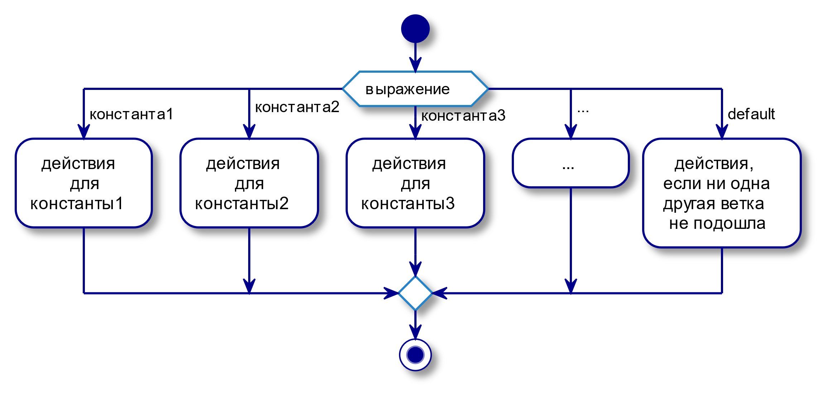
Ветвления
Инструкция switch
Notes:
switch - оператор множественного выбора.
Позволяет выбрать и выполнить одну из набора инструкций в зависимости от значения переменной.
Ограничение: можно использовать только константы (switch превращается в одну ассемблерную инструкцию, а она работает только с константами).

Slide 18
Ветвления
Инструкция switch
switch (выражение)
{
case константа1:
последовательность инструкций;
break;
case константа2:
последовательность инструкций;
break;
case константа3:
последовательность инструкций;
break;
•
•
•
default:
последовательность инструкций;
}
Notes:
Ограничение: можно использовать только константы (switch превращается в одну ассемблерную инструкцию, а она работает только с константами).
Оператор break завершает выполнение ветки case. Программа продолжает выполняться после закрывающей скобки оператора switch.
Внутри одного блока case может быть более одной инструкции break, например, при использовании оператора if.
Если оператор break не ставить, то выполнение продолжится автоматически со следующего case, не зависимо от значения выражения.

Slide 19
Ветвления
Инструкция switch: пример «простейшее меню»
cout << "Выберите тип инициализации:\n"
"1. константами в коде\n"
"2. случайными числами\n"
"3. ввести вручную\n";
cout << "Любая другая кнопка завершит программу\n"
" Ваш выбор: ";
int ch = 0;
cin >> ch;
switch (ch)
{
case 1:
// инициализация прописанными в коде константами
break;
case 2:
// инициализация случайными числами break;
case 3:
// инициализация вводом пользователя break;
default:
cout << "Программа завершается" << endl;
return 0;
}
В зависимости от значения переменной ch выполнится один из блоков case оператора switch

Slide 20
Ветвления
Инструкция switch: пример «простейшее меню»
switch (ch)
{
case 1:
// инициализация прописанными в коде константами
break;
case 2:
// инициализация случайными числами
break;
case 3:
// инициализация вводом пользователя
break;
default:
cout << "Программа завершается" << endl;
return 0;
}
...
Оператор break завершает выполнение текущего блока case, выполнение продолжится после закрывающей скобки оператора switch

Slide 21
Ветвления
Инструкция switch: пример «простейшее меню»
switch (ch)
{
case 1:
// инициализация прописанными в коде константами
break;
case 2:
// инициализация случайными числами
break;
case 3:
// инициализация вводом пользователя
break;
default:
cout << "Программа завершается" << endl;
return 0;
}
...
В конце последнего блока блока (case или default) наличие инструкции break ни на что не влияет, поэтому её обычно не ставят
Notes:
Точно так же нет смысла ставить break после оператора return, который завершает выполнение текущей функции.

Slide 22
Ветвления
Инструкция switch: пример «простейшее меню»
switch (ch)
{
case 1:
// инициализация прописанными в коде константами
break;
case 2:
// инициализация случайными числами
case 3:
// инициализация вводом пользователя
case 4:
case 5:
cout << "Введено недопустимое значение" << endl;
}
Если в конце блока case не поставить оператор break, то выполнение продолжится со следующего блока (case или default)
Наличие блока default не обязательно
Но если блок default есть, то он должен быть последним

Slide 23
Ветвления
Инструкция switch: пример «простейшее меню»
switch (ch)
{
case 1:
// инициализация прописанными в коде константами
break;
case 2:
// инициализация случайными числами
break;
case 3:
// инициализация вводом пользователя
case 4:
case 5:
cout << "Введено недопустимое значение" << endl;
}
Это позволяет выполнять одно и то же действие при нескольких возможных значениях контролируемой переменной ch
Этот обработчик выполнится при значениях ch равных 3, 4, 5.
Дополнительно при значении переменной 3 перед ним выполнится инициализация вводом пользователя
Notes:
Чаще всего использование как со значением переменной 3 является следствием пропущенного break, поэтому последние версии компиляторов выдают тут предупреждение. Хотя иногда именно такое использование и является задуманным.

Slide 24
Ветвления
Инструкция switch: пример «простейшее меню»
switch (ch)
{
case 1:
// инициализация прописанными в коде константами
break;
case 2:
// инициализация вводом пользователя
[[fallthrough]];
case 3:
// инициализация случайными числами
[[fallthrough]];
case 4:
case 5:
case 6:
cout << "Введено недопустимое значение" << endl;
}
С++17: чтобы явно указать компилятору, что оператор break не поставлен намеренно используется атрибут [[fallthrough]];
Notes:
Чтобы компилировать программу под конкретный стандарт C++ стоит указать его в свойствах проекта.
Меню: Project\<Project name> Properties…
Пункт настроек: Configuration Properties \ C/C++ \Language\C++Language standard
Рекомендую выбирать последний доступный.

Slide 25
Ветвления
Инструкция switch: пример «простейшее меню»
switch (ch)
{
case 1:
// инициализация прописанными в коде константами
break;
case 2:
int startValue = 0;
cout << "Введите начальное значение" << endl;
cin >> startValue;
// инициализация массива значениями // по возрастанию начиная с startValue
break;
case 3:
// инициализация случайными числами
}
Объявленные внутри блока switch переменные действительны внутри ближайших фигурных скобок, а значит существуют во всех блоках case.

Slide 26
Ветвления
Инструкция switch: пример «простейшее меню»
switch (ch)
{
case 1:
// инициализация прописанными в коде константами
break;
case 2:
int startValue = 0;
cout << "Введите начальное значение" << endl;
cin >> startValue;
// инициализация массива значениями // по возрастанию начиная с startValue
break;
case 3:
// инициализация случайными числами
}
Компилятор выдаст предупреждение, что инициализация переменной может быть пропущена, если ch != 2, даже если эта переменная не используется в других блоках

Slide 27
Ветвления
Инструкция switch: пример «простейшее меню»
Чтобы избежать предупреждения компилятора, используем ограничение области видимости переменной ch с помощью дополнительных фигурных скобок
switch (ch)
{
case 1:
// инициализация прописанными в коде константами
break;
case 2:
{
int startValue = 0;
cout << "Введите начальное значение" << endl;
cin >> startValue;
// инициализация массива значениями // по возрастанию начиная с startValue
break;
}
case 3:
// инициализация случайными числами
}

Slide 28
Ветвления
Инструкция switch: замена на набор операторов if, else-if
if (ch == 1)
// инициализация прописанными в коде константами
else if (ch == 2)
// инициализация вводом пользователя
else if (ch == 3)
// инициализация случайными числами
else
{
cout << "Программа завершается" << endl;
return 0;
}
Оператор switch может быть заменён на набор операторов if, else if, else. При этом появляется возможность использовать не только константы в условиях.
Notes:
Какой оператор использовать switch или набор if-elseif остаётся на усмотрение разработчика.

Slide 29
Ветвления
Инструкция switch: пример «простейшее меню»
cout << "Выберите тип инициализации:\n"
"1. константами в коде\n"
"2. случайными числами\n"
"3. ввести вручную\n";
cout << "Любая другая кнопка завершит программу\n"
" Ваш выбор: ";
int ch = 0;
cin >> ch;
switch (ch)
{
case 1:
// инициализация прописанными в коде константами
break;
case 2:
// инициализация вводом пользователя
break;
case 3:
// инициализация случайными числами
break;
default:
cout << "Программа завершается" << endl;
return 0;
}
"Магические константы" – числа используемые в программе, смысл которых без дополнительных комментариев понять невозможно.
От магических констант нужно избавляться, поскольку комментарий в каждом месте использования не пропишешь.

Slide 30
Ветвления
Избавляемся от "магических констант"
cout << "Выберите тип инициализации:\n"
<< WithConst << ". константами в коде\n"
<< WithRand << ". случайными числами\n"
<< ByUser << ". ввести вручную\n";
cout << "Любая другая кнопка завершит программу\n"
" Ваш выбор: ";
int ch = 0;
cin >> ch;
switch (ch)
{
case WithConst:
// инициализация прописанными в коде константами
break;
case WithRand:
// инициализация вводом пользователя
break;
case ByUser:
// инициализация случайными числами
break;
default:
cout << "Программа завершается" << endl;
return 0;
}
const int WithConst = 1;
const int WithRand = 2;
const int ByUser = 3;
Константы описываются в одном месте, теперь используя функцию среды разработки "Find In Files" всегда можно найти все места, где используется эта константа и легко добавлять новые варианты выбора.

Slide 31
Ветвления
Перечисления (enum)
enum имяПеречисления
{
ИмяКонстанты1,
ИмяКонстанты2,
ИмяКонстантыСоЗначением = 3,
ИмяКонстанты4,
};
Перечисления (enum) позволяют объявить тип "одно значение из набора" просто перечислив возможные значения.
Мы можем объявить переменную такого типа
имяПеречисления имяПеременной = ИмяКонстанты1;

Slide 32
Ветвления
Перечисления (enum)
enum enmArrayInit
{
Uninited = 0,
WithConst = 1,
WithRand,
ByUser,
};
enmArrayInit initType = Uninited;
Каждой константе в перечислении типа enum ставится в соответствие число типа int.
Если значение таких констант не прописано явно, то оно назначается по порядку начиная с нуля или с предыдущей объявленной константы.
Переменные типа enum хранят значение в том же виде, что и переменные типа int и при использовании неявно преобразуются к этому типу.
Notes:
В данном случае константы WithRand приобритает значение 2,
а ByUser = 3.
Значения констант можно инициализировать не только литералами, но и выражениями включающими наряду с литералами другие именованные константы, то есть любым выражением, которое может быть вычислено во время компиляции.
В последней версии языка можно объявить перечисление с другим базовым типом (например, unsigned char).

Slide 33
Ветвления
Избавляемся от "магических констант": перечисления
cout << "Выберите тип инициализации:\n"
<< WithConst << ". константами в коде\n"
<< WithRand << ". случайными числами\n"
<< ByUser << ". ввести вручную\n";
cout << "Любая другая кнопка завершит программу\n"
" Ваш выбор: ";
int ch = 0;
cin >> ch;
switch (ch)
{
case WithConst:
// инициализация прописанными в коде константами
break;
case WithRand:
// инициализация вводом пользователя
break;
case ByUser:
// инициализация случайными числами
break;
default:
cout << "Программа завершается" << endl;
return 0;
}
enum enmArrayInit
{
Uninited = 0,
WithConst,
WithRand,
ByUser,
};
При выводе на экран константы из enmArrayInit неявно преобразуются к типу int и выводятся в виде чисел.
Для ввода приходится объявлять переменную типа int
При сравнении переменной типа enmArrayInit её значение неявно преобразуется в int
Notes:
Ввод можно было бы организовать в переменную типа enmArrayInit с помощью оператора reinterpret_cast, но его мы будем использовать только после прохождения темы ссылки. Поэтому пока промежуточное решение.

Slide 34
Ветвления
Перечисления (enum)
При увеличении размера программы, когда типов перечислений становится много, может возникать ситуация когда одно и то же имя констант присутствует в разных перечислениях. Чтобы компилятор различал какую константу имел в виду программист рекомендуется разнести перечисления по разным namespace.
namespace enmArrayInit
{
enum e
{
Uninited = 0,
WithConst,
WithRand,
ByUser,
};
}
enmArrayInit::e initType = enmArrayInit::Uninited;
Notes:
Например часто в виде перечислений оформляют результаты выполнения функций:
функция чтения данных из файла может вернуть OK (операция выполнена успешно), или какой либо "код ошибки" (файл не существует, файл пуст, доступ к файлу запрещён, файл повреждён).
Таких функций в программе может существовать множество и наборы возвращаемых ошибок могут отличаться, но во всех них будет значение OK (операция выполнена успешно).
При указанном на слайде подходе при каждом обращении к константам набора придётся всегда прописывать имя namespace, однако есть и плюс: чтобы вспомнить точное имя константы достаточно указать его пространство имён и оператор :: - среда разработки подскажет варианты из этого перечисления.

Slide 35
Ветвления
Избавляемся от "магических констант": перечисления
cout << "Выберите тип инициализации:\n"
<< enmArrayInit::WithConst << ". константами в коде\n"
<< enmArrayInit::WithRand << ". случайными числами\n"
<< enmArrayInit::ByUser << ". ввести вручную\n";
cout << "Любая другая кнопка завершит программу\n"
" Ваш выбор: ";
int ch = 0;
cin >> ch;
switch (ch)
{
case enmArrayInit::WithConst:
// инициализация прописанными в коде константами
break;
case enmArrayInit::WithRand:
// инициализация вводом пользователя
break;
case enmArrayInit::ByUser:
// инициализация случайными числами
break;
default:
cout << "Программа завершается" << endl;
return 0;
}
namespace enmArrayInit
{
enum e
{
Uninited = 0,
WithConst,
WithRand,
ByUser,
};
}

Slide 36
Ветвления
C++11
Перечисления (enum class)
Такой подход часто использовался и поэтому в новых компиляторах (С++11) для этого придумали специальный синтаксис.
При таком синтаксисе имя перечисления указывать обязательно.
Дополнительно нельзя присвоить переменной перечисления константу из другого перечисления – компилятор будет за этим следить.
enum class enmArrayInit
{
Uninited = 0,
WithConst,
WithRand,
ByUser,
};
enmArrayInit initType = enmArrayInit::Uninited;

Slide 37
Ветвления
C++11
Перечисления (enum class)
cout << "Выберите тип инициализации:\n"
<< (int)enmArrayInit::WithConst << ". константами в коде\n"
<< (int)enmArrayInit::WithRand << ". случайными числами\n"
<< (int)enmArrayInit::ByUser << ". ввести вручную\n";
cout << "Любая другая кнопка завершит программу\n"
" Ваш выбор: ";
int ch = 0;
cin >> ch;
switch ((enmArrayInit)ch)
{
case enmArrayInit::WithConst:
// инициализация прописанными в коде константами
break;
case enmArrayInit::WithRand:
// инициализация вводом пользователя
break;
case enmArrayInit::ByUser:
// инициализация случайными числами
break;
default:
cout << "Программа завершается" << endl;
return 0;
}
Для исключения ошибок при таком объявлении перечислений дополнительно были удалены неявные преобразования в int и обратно, поэтому используем явные преобразования.
enum class enmArrayInit
{
Uninited = 0,
WithConst,
WithRand,
ByUser,
};
Notes:
Использование явных преобразований к типу int не минус, а плюс перечислений enum class.
Это полностью исключает возможность ошибок сравнения двух значений из разных перечислений, которые часто можно сделать по невнимательности при использовании просто enum.
В лабораторных работах программы достаточно короткие и вряд ли вы прочувствуете эту разницу. Поэтому просто рекомендую привыкать на будущее использовать enum class.

Slide 38
Ветвления
Тест: какое значение будет у переменной flag в зависимости от значения переменной i?
int flag = -1;
switch (i)
{
case 1:
case 2:
case 3:
flag = 0;
break;
case 4:
flag = 1;
case 5:
flag += 2;
break;
default:
error(flag);
}
Ответы:
i == 1 => flag = 0;
i == 2 => flag = 0;
i == 3 => flag = 0;
i == 4 => flag = 3;
i == 5 => flag = 1;
else => flag = -1;
Notes:
Замечание: в современных проектах на C++ switch практически не используется поскольку его функциональность полностью заменяется использованием принципа наследования из парадигмы объектно-ориентированного программирования, но об этом поговорим во втором семестре, а пока использование switch рекомендуется – потом будет легче разобраться с объектно-ориентированным программированием.

Slide 39
Вопросы
Ветвления. Реализация ветвлений в С++.
Побочные эффекты и точки последовательности.
Условный оператор. Оператор выбора switch.
Что будет выведено на экран в результате выполнения кода:
int x = 0;
cout << (x++ && --x) << endl;
cout << "x = " << x << endl;
cout << (x++ && --x) << endl;
cout << "x = " << x << endl;
0
x = 1
1
x = 1

Slide 40
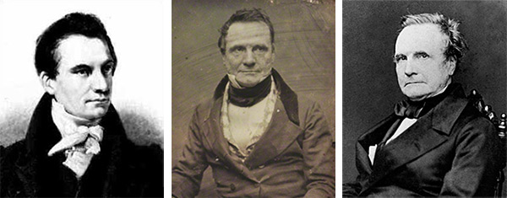
Notes:
Слайд – посвящение
Чарлз Беббидж
Разработал разностную машину (калькулятор на шестерёнках, позволял рассчитывать корни квадратных уравнений).
Разработал проект первой аналитической машины (уже прообраз компьютера, который мог выполнять программы). Построена не была, поскольку точность изготовления шестерёнок в том времени не позволила сделать действующий образец.

Slide 41
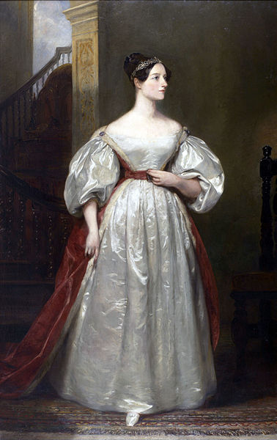
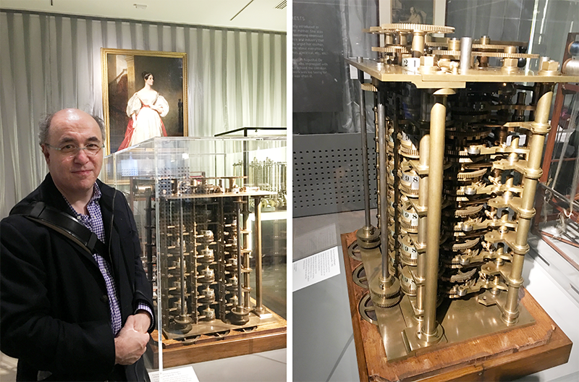
Notes:
Слайд – посвящение
Ада Лавлейс и разностная машина Чарльза Беббиджа.
Ада Лавлейс - первая программистка (и первый программист) в истории.
Она написала первую программу для аналитической машины Чарльза Беббиджа,
где впервые употребила понятия "ячейка памяти" и "цикл".
Аналитическая машина к сожалению так и не была построена.
Возможно, если бы она не умерла из-за болезни слишком рано (в 36 лет), компьютеры появились бы горазда раньше середины 20 века.

Slide 42
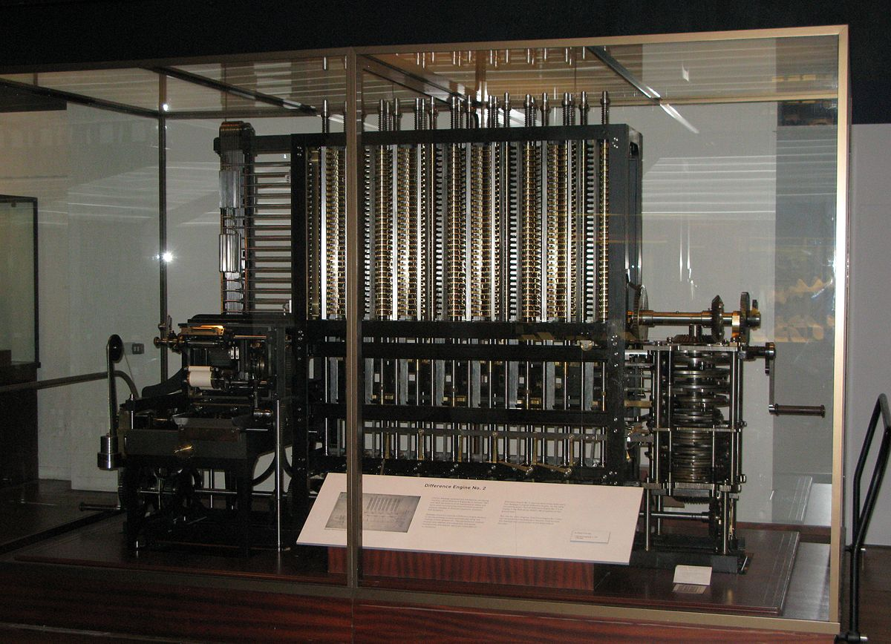
Notes:
Аналитическая машина Беббиджа (современная версия по чертежам автора).

Slide 43
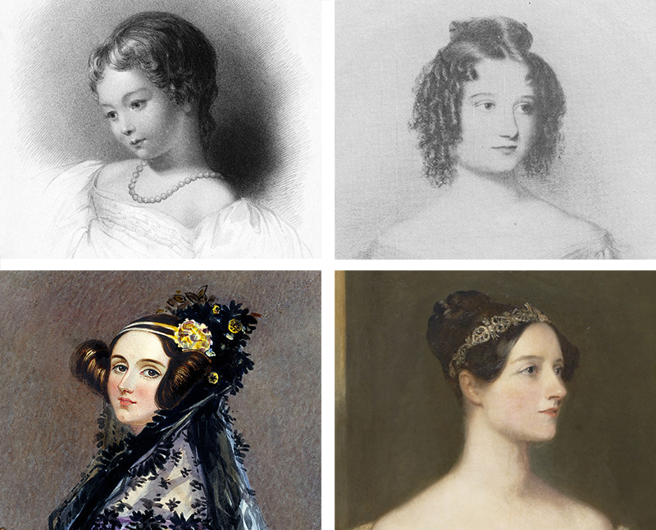
Notes:
Ада Лавлейс в разные периоды жизни.

Slide 44
Notes:
Стивен Вольфрам и разностная машина Чарльза Беббиджа.
Все фотографии из посвящения взяты из статьи Стивена Вольфрама, перевод которой доступен по адресу:
https://habr.com/ru/company/wolfram/blog/303552/

Slide 45
Циклы
while (…) {
}
do {
} while (…);
for(…;…;…) {
}
Notes:
Краткое содержание текущей лекции: будут рассмотрены циклы трёх видов.
Также это три вопроса на экзамене.

Slide 46
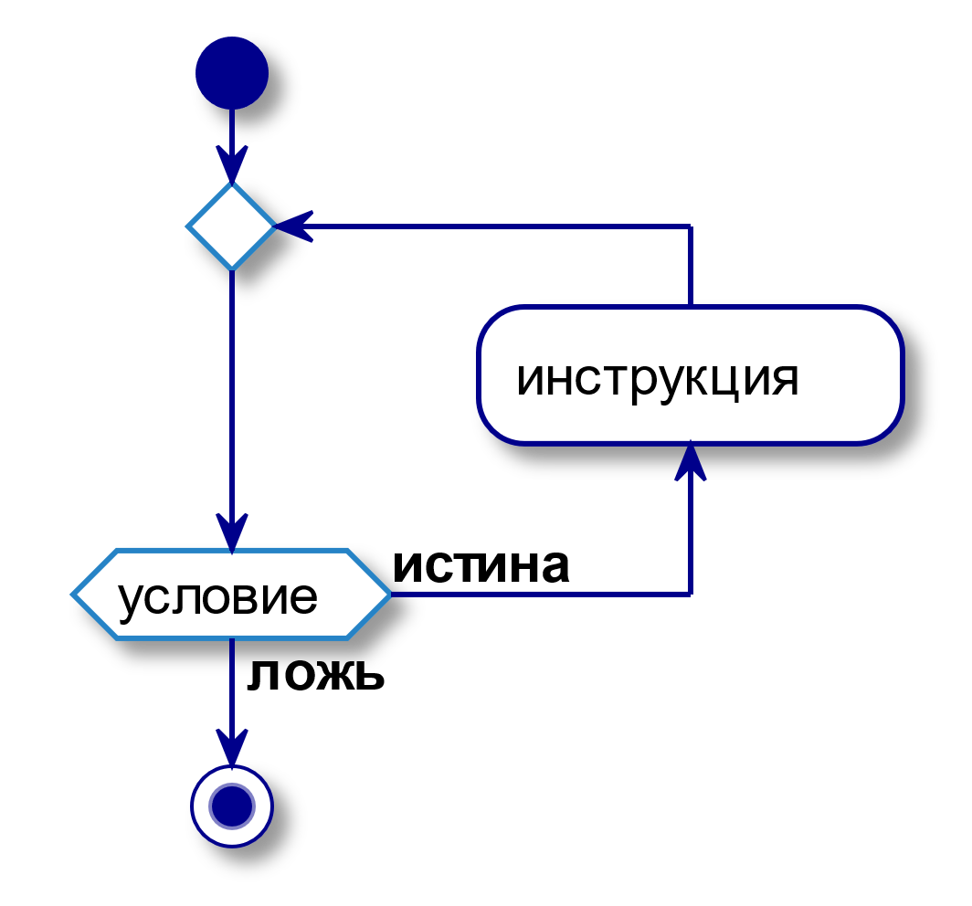
Цикл while
цикл "пока" или "while"
while (условие)
инструкция;
while (условие)
{
инструкция1;
инструкция2;
инструкция3;
…
}
Тело цикла может не исполняться ни разу
Все переменные в условии должны быть объявлены и проинициализированы до входа в цикл

Slide 47
Цикл while
// Программа для демонстрации цикла while
// Выводит на экран ASCII код клавиши, нажатой на клавиатуре.
// Завершается при нажатии на Esc
#include "stdafx.h"
#include <iostream>
#include <conio.h>
using namespace std;
int main()
{
char ch = 0; // обязательно инициализируем переменную до цикла
while (ch != 27) // пока не нажата клавиша Esc
{
ch = _getch();
cout << ch << " = " << ch + 0 << endl;
}
return 0;
}
неявное преобразование типов char –> int
позволяет вывести не символ, а его код
Notes:
В этой программе нет вызова getch() в конце потому что мы итак задерживаем выполнение.
Рекомендую запустить эту программу и посмотреть какие коды отображаются для разных клавиш,
особенно функциональных (Esc, Enter, Backspace, F1-F12, Insert, Home, End, Delete, стрелок).

Slide 48
Цикл while
// Программа для демонстрации цикла while
// Выводит на экран ASCII код клавиши, нажатой на клавиатуре.
// Завершается при нажатии на Esc
#include "stdafx.h"
#include <iostream>
#include <conio.h>
using namespace std;
int main()
{
char ch = 0; // обязательно инициализируем переменную до цикла
while (ch != 27) // пока не нажата клавиша Esc
{
ch = _getch();
cout << ch << " = " << int(ch) << endl;
}
return 0;
}
Notes:
Альтернативный способ преобразования типа переменной из символьного char в числовой int.
Наряду с методом с прошлого слайда это самый короткий способ.
Однако метод на прошлом слайде не обладает универсальностью: им можно выполнить не любое преобразование.

Slide 49
Цикл while
// Программа для демонстрации цикла while
// Выводит на экран ASCII код клавиши, нажатой на клавиатуре.
// Завершается при нажатии на Esc
#include "stdafx.h"
#include <iostream>
#include <conio.h>
using namespace std;
int main()
{
char ch = 0; // обязательно инициализируем переменную до цикла
while (ch != 27) // пока не нажата клавиша Esc
{
ch = _getch();
cout << ch << " = " << static_cast<int>(ch) << endl;
}
return 0;
}
Notes:
Самый правильный тип преобразования типа переменной: этот метод не только позволяет указать к какому типу выполнять преобразование, но и выбрать метод преобразования. Пока что мы знаем только преобразование static_cast, но можно уже сейчас привыкать.

Slide 50
Цикл while
// Программа для демонстрации цикла while
// Выводит на экран ASCII код клавиши, нажатой на клавиатуре.
// Завершается при нажатии на Esc
#include "stdafx.h"
#include <iostream>
#include <conio.h>
using namespace std;
int main()
{
char ch = 0; // обязательно инициализируем переменную до цикла
while (ch != 27) // пока не нажата клавиша Esc
{
ch = _getch();
cout << ch << " = " << static_cast<int>(ch) << endl;
}
return 0;
}
Notes:
Код клавиши ESC я посмотрел в справочнике, но это магическая константа и от неё нужно избавиться.

Slide 51
Цикл while
// Программа для демонстрации цикла while
// Выводит на экран ASCII код клавиши, нажатой на клавиатуре.
// Завершается при нажатии на Esc
#include "stdafx.h"
#include <iostream>
#include <conio.h>
#include <windows.h>
using namespace std;
int main()
{
char ch = 0; // обязательно инициализируем переменную до цикла
while (ch != VK_ESCAPE)
{
ch = _getch();
cout << ch << " = " << static_cast<int>(ch) << endl;
}
return 0;
}
Notes:
В файле windows.h включены объявления кодов всех клавиш на клавиатуре (используя пункт меню "Find definition" на идентификаторе VK_ESCAPE можно посмотреть где они объявлены и названия других клавиш.
Префикс VK_ означает virtual key, то есть виртуальный код клавиши.
Виртуальные коды большинства клавиш совпадают с кодами ASCII.

Slide 52
Цикл while
// Программа для демонстрации цикла while
// Выводит на экран ASCII код клавиши, нажатой на клавиатуре.
// Завершается при нажатии на Esc
#include "stdafx.h"
#include <iostream>
#include <conio.h>
#include <windows.h>
using namespace std;
int main()
{
char ch = 27; // обязательно инициализируем переменную до цикла
while (ch != VK_ESCAPE)
{
ch = _getch();
cout << ch << " = " << static_cast<int>(ch) << endl;
}
return 0;
}
Неправильно выбрано значение для инициализации и теперь тело цикла ни разу не выполнится

Slide 53
Цикл while
// Программа для демонстрации цикла while
// Выводит на экран ASCII код клавиши, нажатой на клавиатуре.
// Завершается при нажатии на Esc
#include "stdafx.h"
#include <iostream>
#include <conio.h>
#include <windows.h>
using namespace std;
int main()
{
char ch = VK_ESCAPE;
while ((ch = _getch()) != VK_ESCAPE)
cout << ch << " = " << static_cast<int>(ch) << endl;
return 0;
}
Значение инициализации теперь не играет никакой роли
Код клавиши Esc теперь не будет выводится
Код стал компактнее, эффективнее, хотя и сложнее для понимания
Notes:
Скобки надо ставить обязательно, поскольку оператор = имеет низший приоритет.

Slide 54
Цикл while + стратегия пошаговой детализации
Постановка задачи
Найти решение уравнения cos(x) – x = 0
с заданной точностью ε_{max}
используя метод последовательных приближений
Математическая модель
Перепишем уравнение в виде x = f(x)
Выберем начальное приближение x₀
Положим x₁ = f(x₀);
x₂ = f(x₁);
…
x_{n} = f(x_{n-1})
Оценим погрешность ε_{n} = |x_{n-1} - f(x_{n-1})| = |x_{n-1} - x_{n}|
Условие сходимости: |f'(x)| < 1
Notes:
Приведенный на этом слайде численный метод решения будет далее встречаться в четвёртом семестре на курсе "Численные методы".
Строим итерационную схему, где на каждой итерации находим чуть лучшее приближение точного решения нашего уравнения.
Итерационная схема в данном случае самая простая, но в то же время рабочая.
Когда итерационное правило построено, надо его повторять до тех пор пока не будет получено удовлетворяющее решение.
К абсолютно точному решению можно идти бесконечное количество шагов, поэтому в численных методах обычно заранее оговаривают, что нас удовлетворит решение с отличающееся от истинного не более чем на какую то маленькую величину. Возьмём для конкретики 10⁻⁶.
Как будем считать ошибку? Понятно, что если бы мы знали точную ошибку, то истинное решение можно было бы получить сразу, поэтому ошибку не вычисляют точно, а оценивают приблизительно.
В этом примере нужно получить точное равенство x = cos(x). Возьмём в качестве оценки ошибки на n-ой итерации разницу между ними:
d_{n} = |x_{n-1} – cos(x_{n-1})| = |x_{n-1} – x_{n}|
Соответственно если d_{n} меньше заранее оговоренной допустимой ошибки, то x_{n} является решением с приемлемой ошибкой, и итерационный процесс можно заканчивать.
Условие сходимости – ограничение, когда метод работает. Зависит от используемого метода построения итерационного правила. В данном примере, если это условие выполняется, то получаемые в итерационном процессе значения x_{n} будут последовательно приближаться к истинному решению. Если же условие не выполняется, то будут расходиться. Если в условии сходимости будет наблюдаться равенство то получаемая последовательность x_{n} не будет ни приближаться ни удаляться от истинного решения.
Если условие сходимости не выполняется, то можно попробовать выразить х другим способом.

Slide 55
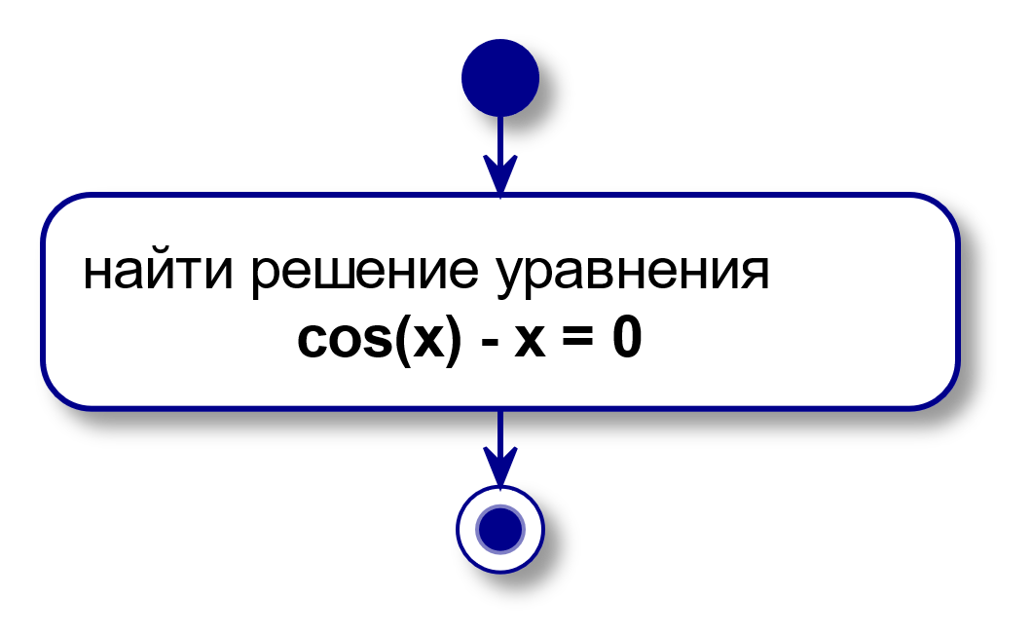
Цикл while + стратегия пошаговой детализации

Slide 56
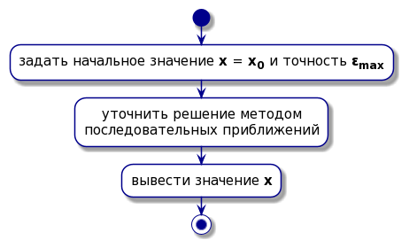
Цикл while + стратегия пошаговой детализации

Slide 57
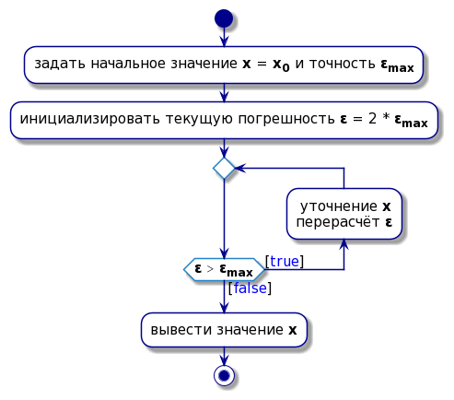
Цикл while + стратегия пошаговой детализации
Выполнять, пока текущая погрешность
ε > ε_{max}

Slide 58
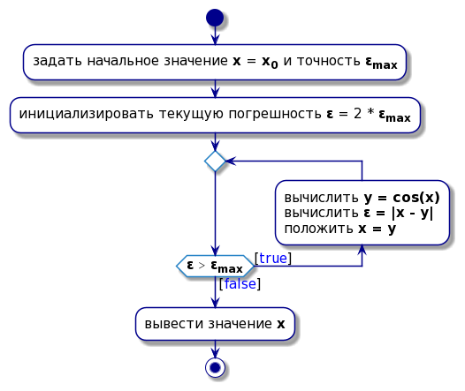
Цикл while + стратегия пошаговой детализации

Slide 59
Цикл while Алгоритм на псевдокоде
Псевдокод – искусственный неформальный язык, позволяющий однозначно трактовать описываемые на нем действия
Данные
Заданная точность float err_max
Текущая погрешность float err_cur
Текущее значение x_{n-1} float x
Текущее значение f(x_{n-1}) float y
Алгоритм
1. Ввести x = x₀, err_max
2. Уточнить решение методом последовательных приближений
3. Вывести значение x

Slide 60
Цикл while Алгоритм на псевдокоде
Данные
Заданная точность float err_max
Текущая погрешность float err_cur
Текущее значение x_{n-1} float x
Текущее значение f(x_{n-1}) float y
Алгоритм
1. Ввести x = x₀, err_max
2. Инициализировать err_cur
3. Пока err_cur > err_max выполнять
3.1. Вычислить y = cos(x)
3.2. Вычислить err_cur = |x - y|
3.3. Положить x = y
4. Вывести значение x
Метод последовательных приближений

Slide 61
Цикл while Алгоритм на C++
// Данные
float x = 0.f;
float err_max = 1e-6f;
// 1. Ввести x = x₀, err_max
cout << "Введите начальное приближение: ";
cin >> x;
cout << "Задайте допустимую погрешность: ";
cin >> err_max;
// 2. Инициализировать err_cur
float err_cur = 2 * err_max;
while (err_cur > err_max) // 3. Пока err_cur > err_max выполнить
{
float y = cos(x); // 3.1. Вычислить y = cos(x)
err_cur = abs(x - y); // 3.2. Положить err_cur = |x - y|
x = y; // 3.3. Положить x = y
}
// 4. Вывести значение x
cout << "Найдено решение x = " << x;
Notes:
Собственно алгоритм на псевдокоде и есть те самые комментарии, которые имеет смысл оставлять в коде, точнее разрабатывать до написания собственного кода.
допустимая погрешность – ограничение на максимальное ещё устраивающее нас отклонение полученного решения от истинного решения уравнения.
Обратите внимание: переменные err_cur и y объявлены там где они в первый раз нужны, а не в начале программы.

Slide 62
Цикл while Алгоритм на C++
float x = 0.f;
float err_max = 1e-6f;
cout << "Введите начальное приближение: ";
cin >> x;
cout << "Задайте допустимую погрешность: ";
cin >> err_max;
float err_cur = 2 * err_max;
while (err_cur > err_max )
{
float y = cos(x);
err_cur = abs(x - y);
x = y;
}
cout << "Найдено решение x = " << x;
Опасность: если задать очень маленькую допустимую погрешность (меньше величины младшего значащего бита x или y на любой из итераций
или просто отрицательную),
то эта программа никогда не выйдет из цикла - зависнет!!!

Slide 63
Цикл while Алгоритм на C++
float x = 0.f;
float err_max = 1e-6f;
cout << "Введите начальное приближение: ";
cin >> x;
cout << "Задайте допустимую погрешность: ";
cin >> err_max;
if (err_max < 1e-6f) // элементарная проверка корректности
err_max = 1e-6f; // вводимых значений
float err_cur = 2 * err_max;
while (err_cur > err_max)
{
float y = cos(x);
err_cur = abs(x - y);
x = y;
}
cout << "Найдено решение x = " << x;
FLT_EPSILON = 1.2e-7
Notes:
Это не самое лучшее решение, но по крайней мере оно отсекает возможность задать отрицательную или нулевую допустимую погрешность.
Указанный предел хорошо работает если x порядка 1, и не учитывает, что это уравнение может решаться как для x существенно меньше 1, так и для x на порядки больше 1.
Лучшим решением будет определение величины младшего значащего бита для x и y на каждом шаге, и принятие решение об остановке цикла исходя из него.

